Slide 1
(Joseph Mallord) William Turner
(1775-1851)

Slide 2
Αυτοπροσωπογραφία, 1799, ελαιογραφία, 74,3x58,4 εκ., Tate Britain, Λονδίνο.

Slide 3
Το αββαείο του Tintern, 1794, υδατογραφία, 35,9x25 εκ., Tate Britain, Λονδίνο.

Slide 4
Ψαράδες, 1796, ελαιογραφία, 91,5x122,4 εκ., Tate Britain, Λονδίνο.

Slide 5
H πέμπτη πληγή του Φαραώ, 1800, ελαιογραφία, 121,9x182,9 εκ., Museum of Art, Ινδιανάπολις.

Slide 6
Η προκυμαία του Καλαί, 1803, ελαιογραφία, 172x240 εκ., Εθνική Πινακοθήκη, Λονδίνο.

Slide 7
Η διάβαση του St. Gotthard, 1804, υδατογραφία, 98,5x68,5 εκ., Abbot Hall Art Gallery, Κένταλ.

Slide 8
Πτώση χιονοστιβάδας στο Γκριζόν, 1810, ελαιογραφία, 90x120 εκ., Tate Britain, Λονδίνο.

Slide 9
Χιονοθύελλα. Ο Αννίβας διασχίζει τις Άλπεις, 1810-12, ελαιογραφία, 144,7x236 εκ., Tate Britain, Λονδίνο.

Slide 10
Παγωμένο πρωινό, 1813, ελαιογραφία, 114x175 εκ., Tate Britain, Λονδίνο.

Slide 11
Περνώντας το ποτάμι, 1815, ελαιογραφία, 193x165 εκ., Tate Britain, Λονδίνο.

Slide 12
Έκρηξη του Βεζούβιου, 1817, υδατογραφία, 28,6x39,7 εκ., New Haven Yale Centerfor British Art, Κονέκτικατ.

Slide 13
Ο Άγιος Πέτρος από νότια, 1819, υδατογραφία, 22,8x36,8 εκ., Βρετανικό Μουσείο, Λονδίνο.

Slide 14
Το κανάλι του Chichester, 1828, ελαιογραφία, 65x134 εκ., Tate Britain, Λονδίνο.

Slide 15
Στόουνχεντς, 1825-28, υδατογραφία, 76,5x53,2 εκ., Ιδιωτική συλλογή, Λονδίνο.

Slide 16
Η πυρκαγιά του Κοινοβουλίου, 16 Οκτωβρίου 1834, 1834-35, ελαιογραφία, 92x123 εκ., Beaverbrook Art Gallery, Νιου Μπράνσγουικ.

Slide 17
Η πυρκαγιά του Κοινοβουλίου, 16 Οκτωβρίου 1834, 1834-35, ελαιογραφία, 92x123 εκ., Museum of Art, Κλήβελαντ.

Slide 18
Βενετία: Η γέφυρα των στεναγμών, 1840, ελαιογραφία, 68,6x91,4 εκ., Tate Britain, Λονδίνο.

Slide 19
Ειρήνη. Κηδεία στη θάλασσα, 1842, ελαιογραφία, 87×86,5 εκ., Tate Britain, Λονδίνο.

Slide 20
To πρωί μετά από τον κατακλυσμό, 1843, ελαιογραφία, 78,5x78,5 εκ., Tate Britain, Λονδίνο.

Slide 21
Βροχή, ατμός και ταχύτητα. Ο Μέγας Δυτικός Σιδηρόδρομος, 1844, ελαιογραφία, 91x121,8 εκ., Eθνική Πινακοθήκη, Λονδίνο.

Slide 22
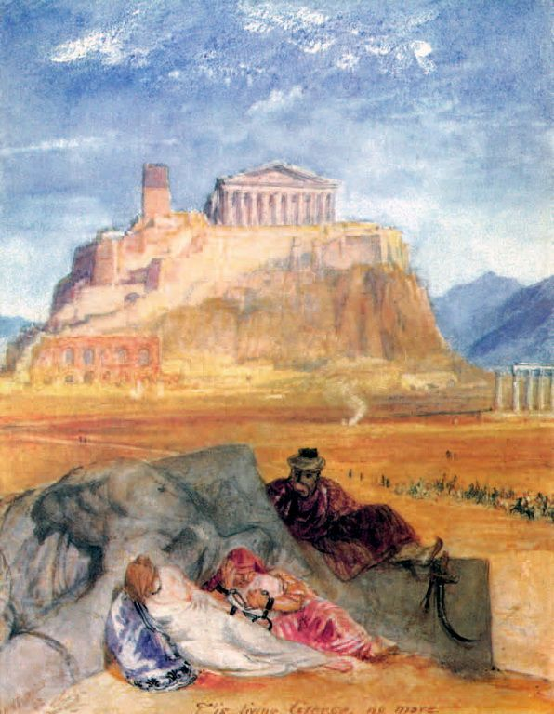

Slide 23
